Slide 1
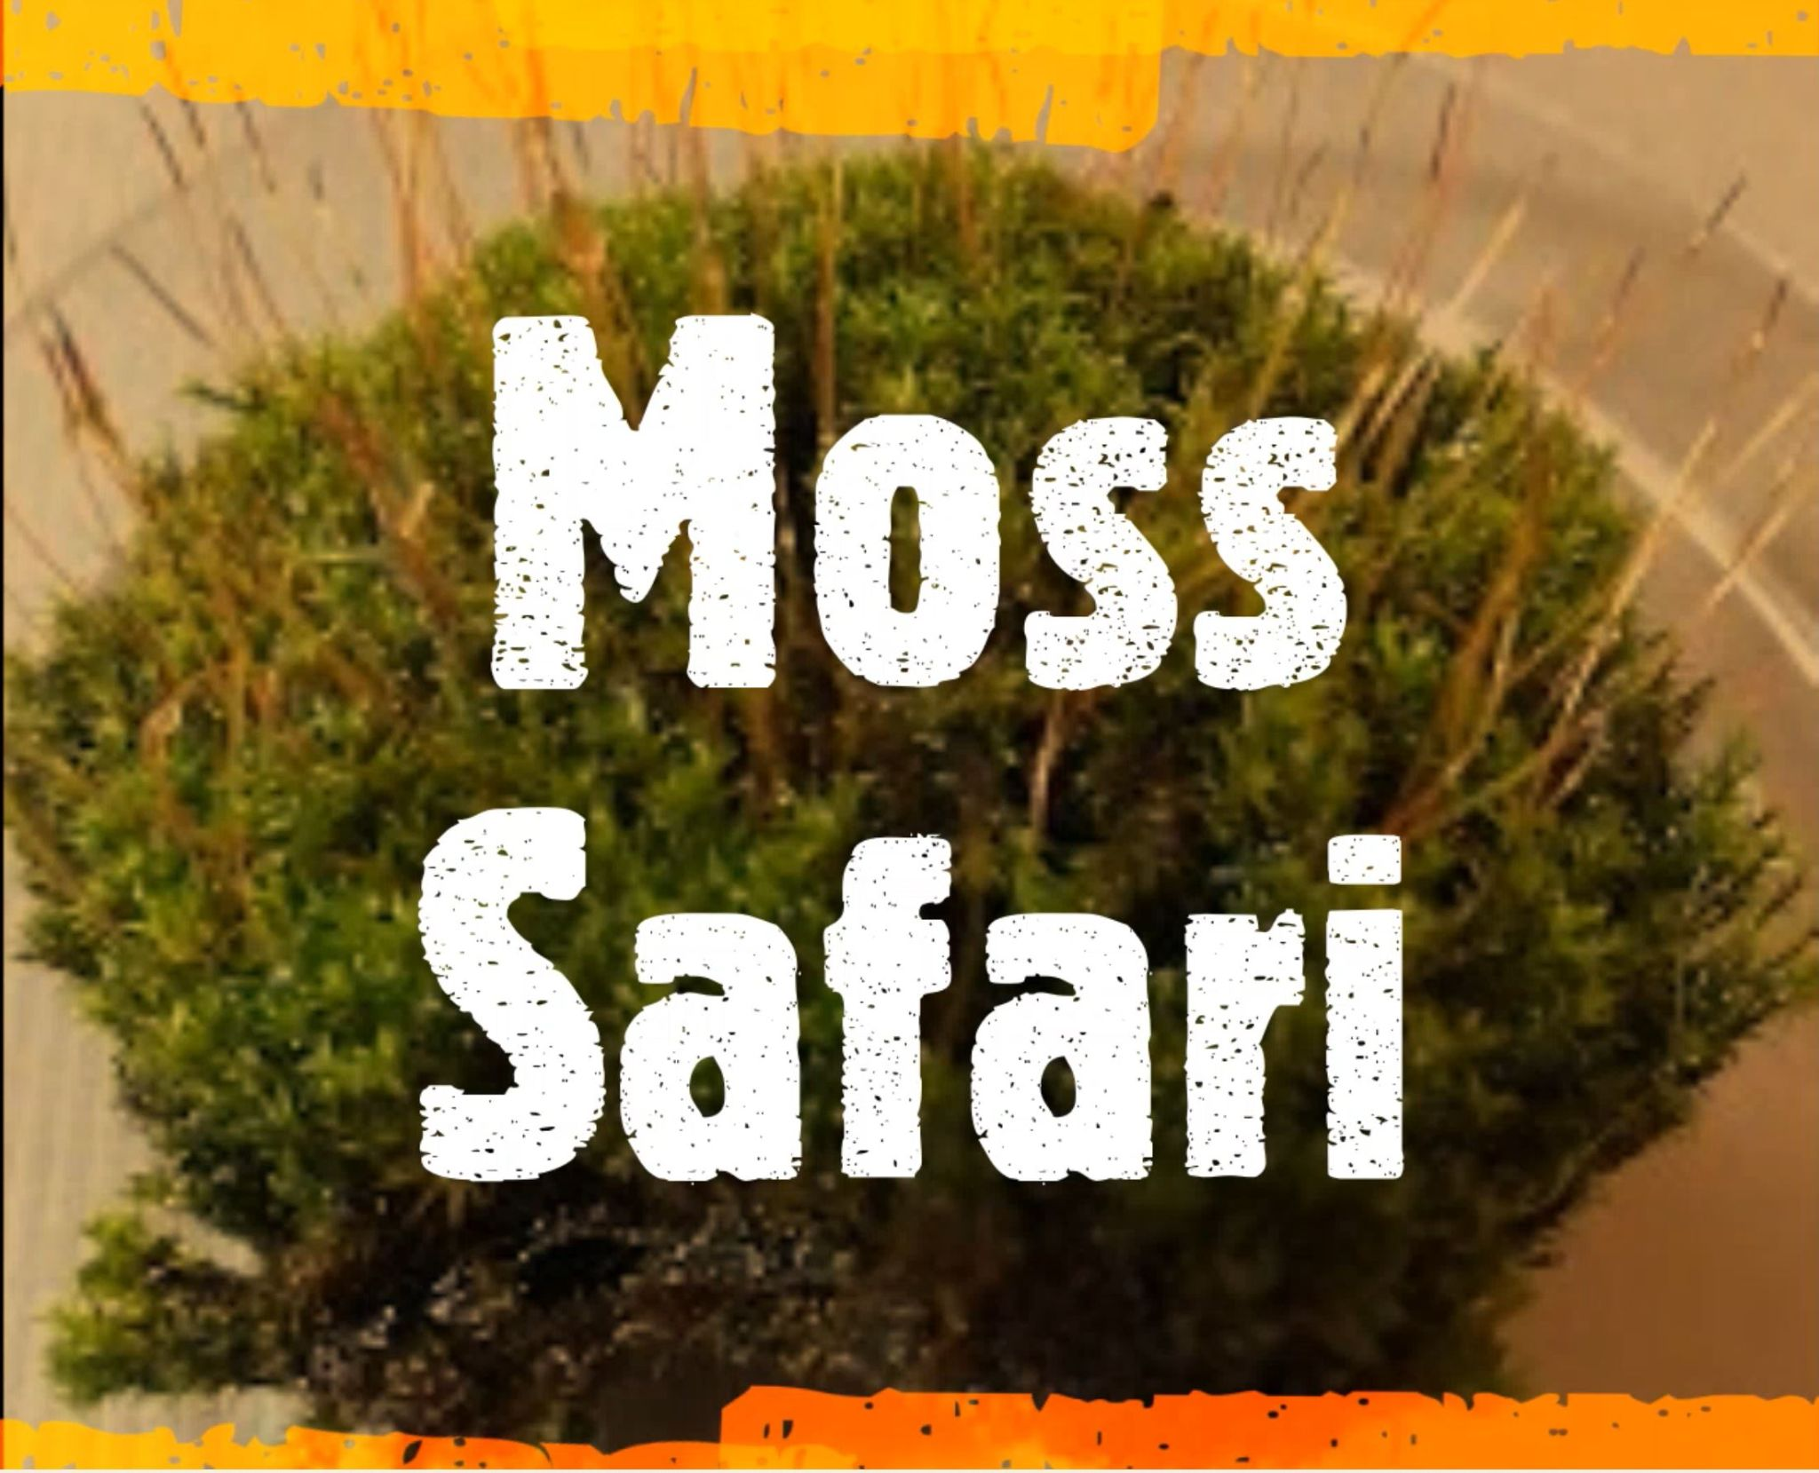
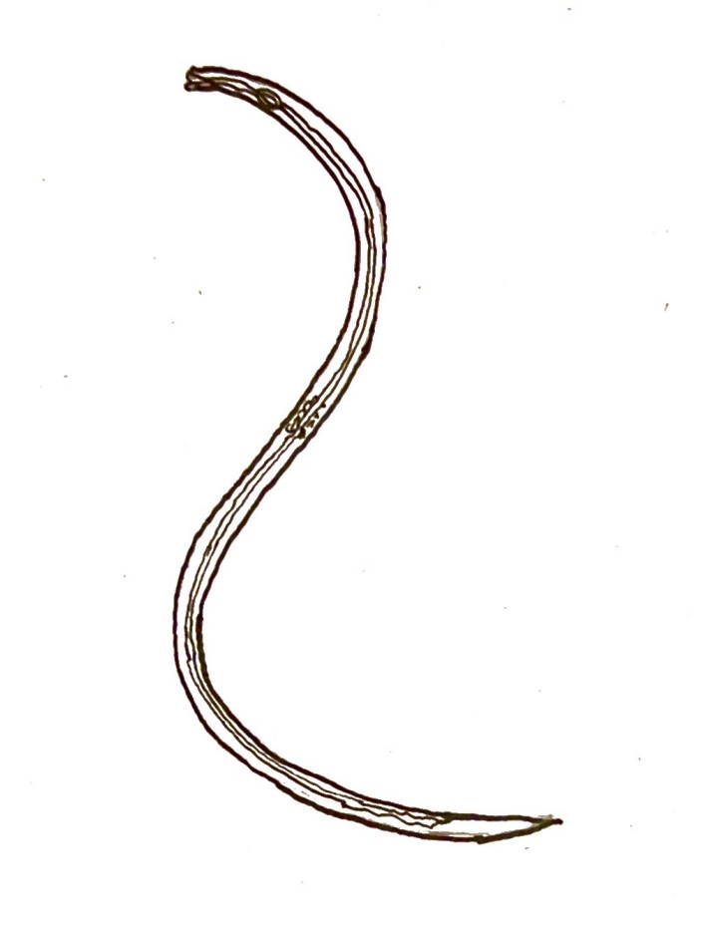
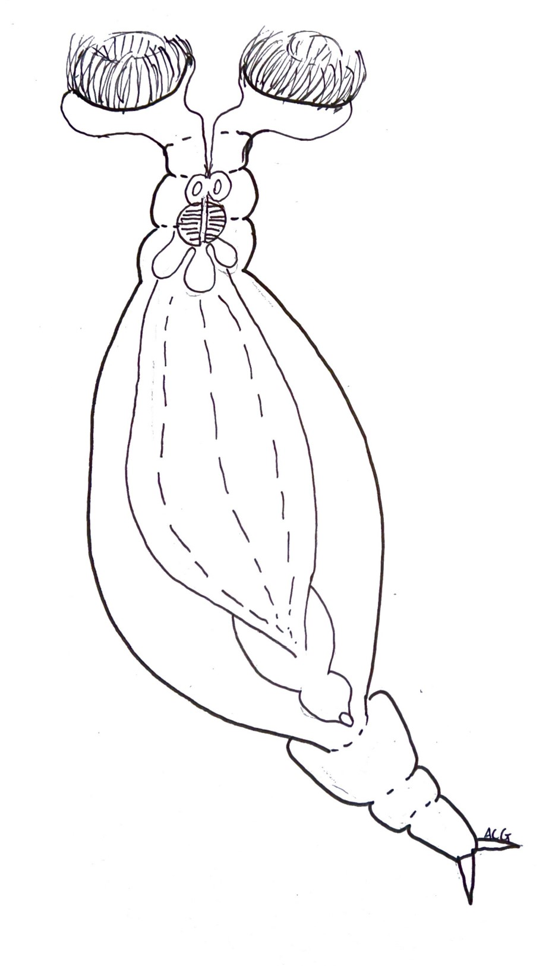
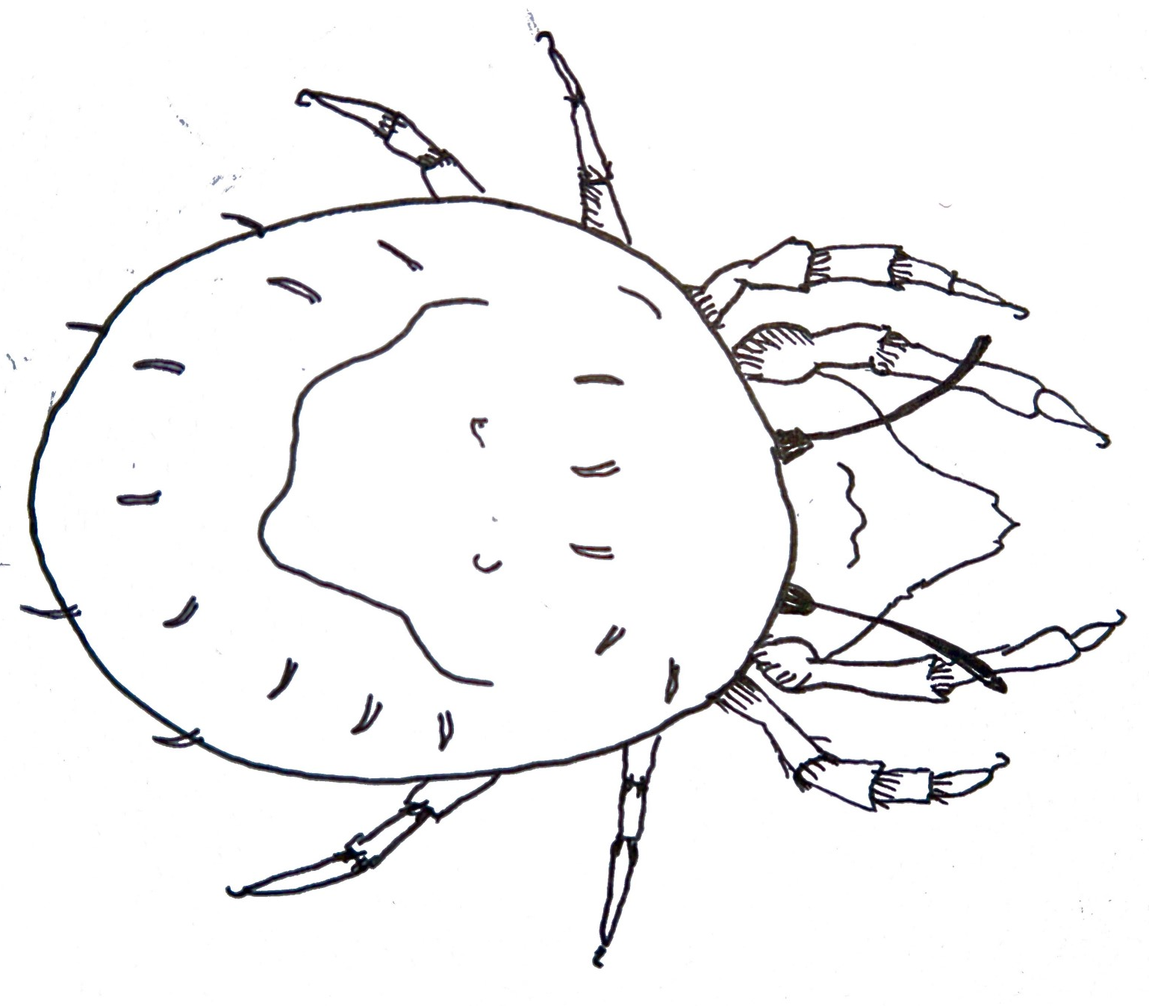
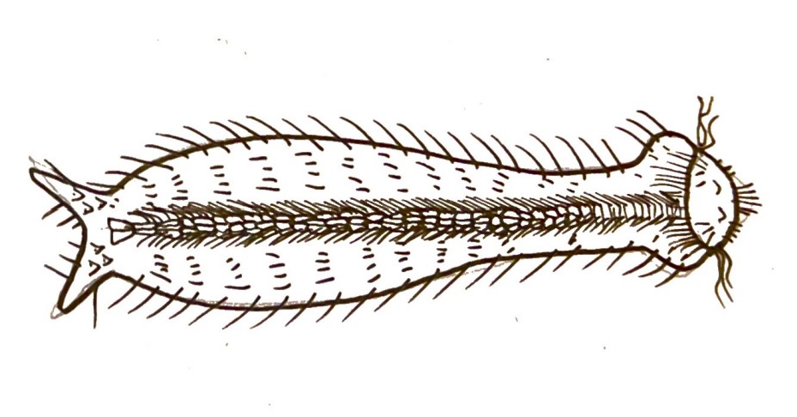
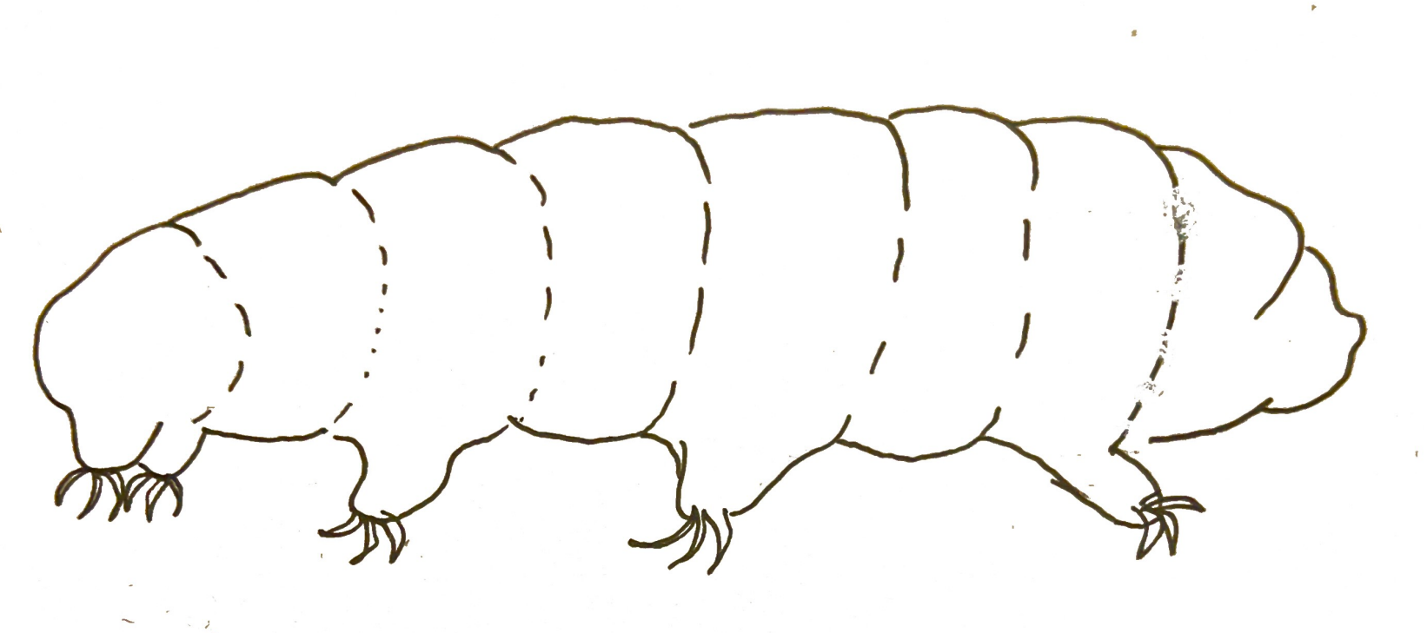
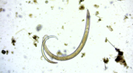
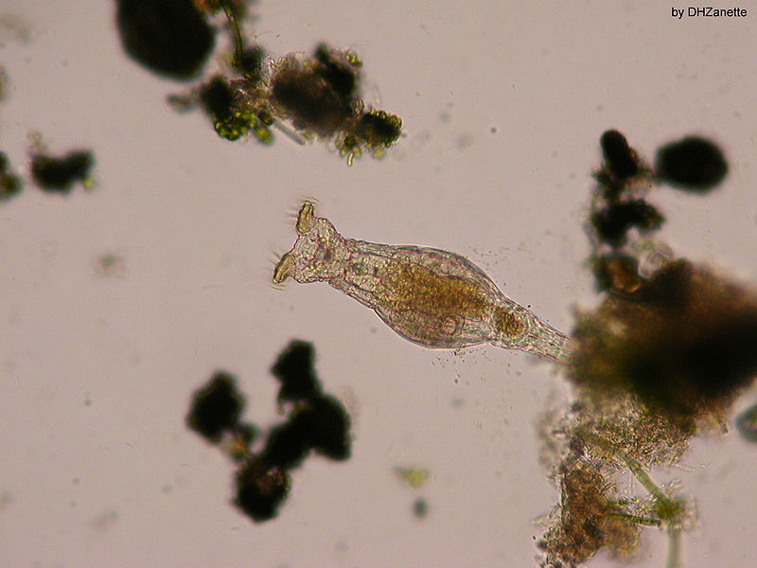
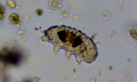
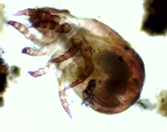
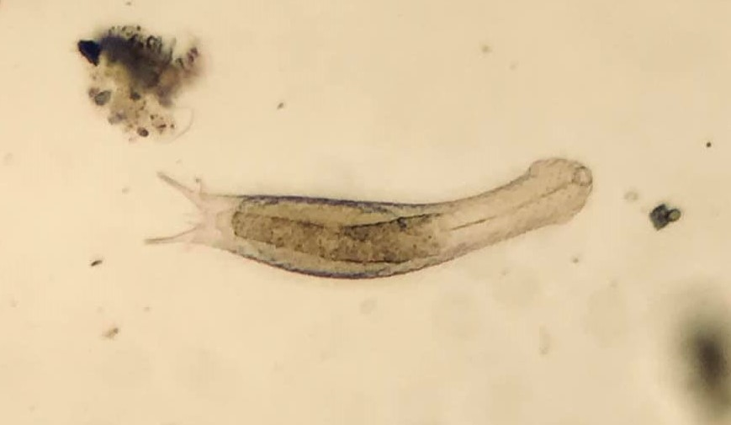
Τα “Μεγάλα” Πέντε (πολυκύτταρα ζώα σε χαμηλές μεγεθύνσεις)
Νηματώδη
Rotifer
Tardigrade
Ακάρεα
Gastrotrich
Image: Damián H. Zanette/Wikipedia
Image: David McCamey
Νηματώδη
Ζώο που μοιάζει με σκουλήκι
Τροχαλισμός ή κούνημα. Μερικές φορές ακίνητο.
Προσαρμογές μέσα σε βρύα
Όλα έχουν προσαρμογή με κολλώδη ουρά. Τα μέρη του στόματος υποδεικνύουν προσέγγιση σίτισης, π.χ. φυτοφάγο, σαρκοφάγο, βακτηριοφάγο.
Τυλίγεται σε μια μπάλα για να μειώσει την απώλεια νερού.
Μεταναστεύει σε ριζοειδή όπου υπάρχει υγρασία.
Οικολογική συνάφεια
Τεράστια σχετική βιομάζα παγκοσμίως:
άγρια θηλαστικά (0,007 Gt C), νηματώδη (0,02 Gt C), άνθρωποι (0,06 Gt C)
Για κάθε άνθρωπο, υπάρχουν 60 δισεκατομμύρια νηματώδη που ζουν στο έδαφος.
Επιστημονικές γνώσεις
Ο πρώτος οργανισμός στον οποίο έγινε η αλληλουχία του γονιδιώματος και του συνδέσμου του.
Έχει κερδίσει τρία βραβεία Νόμπελ, συμπεριλαμβανομένων των γονιδίων του θανάτου.
Επιστημονικά άγνωστα
Ζωντανή έρευνα για:
γήρανση, θάνατος κυττάρων, ανάπτυξη, νεύρα. Ανθρώπινες εκφυλιστικές ασθένειες, συμπεριλαμβανομένης της νόσου του Αλτσχάιμερ, του Πάρκινσον και του Χάντινγκτον. Χρησιμοποιείται επίσης σε πειράματα στον Διεθνή Διαστημικό Σταθμό.
Εικονογράφηση και φωτογραφίες: Andy Chandler-Grevatt

Slide 2
Τα “Μεγάλα” Πέντε (πολυκύτταρα ζώα σε χαμηλές μεγεθύνσεις)
Rotifer
Έχει περιστρεφόμενες τρίχες στο κεφάλι. Αυτές οι βλεφαρίδες προσελκύουν τροφή στα σαγόνια τους (trophii).
Περπατά σαν σκουλήκι. Χρησιμοποιεί τα δύο δάχτυλα των ποδιών του για να αγκυροβολήσει στην επιφάνεια.
Image: Damián H. Zanette/Wikipedia
Προσαρμογές μέσα σε βρύα
Όλα θηλυκά. αναπαράγεται με ωοτοκία (παρθενογένεση).
Bdelloid (όπως βδέλλα) rotifer κοινό στα βρύα.
Αναγκάζει τα ρεύματα να τραβούν τα τρόφιμα στο στόμα του και να φιλτράρουν το νερό για τα σωματίδια τροφής. Διαφορετικοί τρόποι λειτουργίας - μεταβαίνει σε μια κατάσταση αδράνειας που ονομάζεται ανυδροβίωση όταν οι συνθήκες στεγνώνουν.
Οικολογική συνάφεια
Σημαντική πηγή τροφής σε οικοσυστήματα γλυκού νερού (και λίγο αλάτι).
Κλιματικοί δείκτες (πυρήνες πάγου, trophi).
Επιστημονικές γνώσεις
Χρησιμοποιούνται ως βιολογικοί δείκτες του γλυκού νερού.
Όταν βρίσκονται σε ανυδροβίωση, σταματούν τη γήρανση.
Πυρήνας πάγου της Σιβηρίας – ξύπνησε μετά από 24.000 χρόνια και αναπαρήχθη.
Επιστημονικά άγνωστα
Ζωντανή έρευνα για:
Ακτινοβολία που επιβίωσε στο ISS
Χημική οικολογία
Εξέλιξη και ανάπτυξη γνάθου
Tardigrade
Αρκούδα του νερού με οκτώ πόδια με νύχια και ένα μικρό ρύγχος.
Αν κινείται, φαίνεται σαν να περπατά σε φεγγάρι.
Προσαρμογές μέσα σε βρύα
Κυρίως θηλυκά, αλλά αρσενικά υπάρχουν. Γεννά αυγά μέσα ή έξω από το δέρμα.
Χρησιμοποιεί τα νύχια του για να κινείται γύρω από τα βρύα.
Μετατρέπεται σε αυλάκι, όταν βρίσκεται υπό περιβαλλοντική πίεση, που μπορεί να επιβιώσει σε ακραίες συνθήκες.
Δύο κύριες ομάδες: heterotardigrada (θωρακισμένα) και eutardigrada (λεία).
Οικολογική συνάφεια
Υπάρχει σε κάθε βιοσωμάτιο.
Μοντέλα ακραιόφιλα – μπορούν να επιβιώσουν σε υψηλές και χαμηλές θερμοκρασίες, υψηλές πιέσεις, ακτινοβολία κ.λπ.
Συνεξέλιξη με βρύα και λειχήνες.
Επιστημονικές γνώσεις
Εξαιρετικά ανθεκτικό σε περιβαλλοντικές καταπονήσεις, π.χ. UV, ξήρανση, ακτινοβολία, θερμοκρασίες, πίεση.
Ακόμα μαθαίνουμε πώς.
Επιστημονικά άγνωστα
Ζωντανή έρευνα για:
Βρέθηκαν νέα είδη, π.χ., 2018
Έρευνα για τα ίδια τα αργά – Εργαστήριο Bacon.
Εικονογράφηση και φωτογραφίες: Andy Chandler-Grevatt

Slide 3
Τα “Μεγάλα” Πέντε (πολυκύτταρα ζώα σε χαμηλές μεγεθύνσεις)
Ακάρεα
Φαίνεται μεγάλο και σκοτεινό στο μικροσκόπιο.
Οκτώ πόδια. μεγάλο σώμα.
Όταν κινείται, κινεί τα πόδια του σαν έντομο.
Προσαρμογές μέσα σε βρύα
Τα ακάρεα βρύων ανήκουν στην τεράστια οικογένεια των Oribatida.
Άγκιστρα στο άκρο των ποδιών για να κινούνται μέσα από τα στελέχη βρύων.
Χοντρός εξωσκελετός για προστασία και επιβράδυνση του στεγνώματος.
Συχνά απομακρύνεται από βρύα όταν τα βρύα στεγνώνουν ή μπαίνουν σε κατάσταση αδρανοποίησης που ονομάζεται διάπαυση.
Οικολογική συνάφεια
Τα περισσότερα είδη ζουν στο έδαφος.
Εξαιρετικά σημαντικοί αποικοδομητές στα εδάφη.
Κάνει το νεκρό όταν ενοχλείται.
Τα περισσότερα είναι φυτοφάγα ή παρασιτοφάγα, αλλά μερικά είναι σαρκοφάγα.
Επιστημονικές γνώσεις
Χιλιάδες γνωστά είδη, που υπολογίζονται σε 100.000 συνολικά.
Φαίνονται να είναι σημαντικά στα οικοσυστήματα του εδάφους.
Επιστημονικά άγνωστα
Ο ρόλος στην υγεία του εδάφους διερευνάται στη γεωργία.
Ρόλος είναι τα οικοσυστήματα του εδάφους.
Gastrotrich
Μοιάζει με τριχωτό επίπεδο σκουλήκι. Γνωστή ως τριχωτή κοιλιά.
Κολυμπά γρήγορα, κάνοντας βελάκια τριγύρω. χρησιμοποιεί βλεφαρίδες στο σώμα για να κολυμπήσει. .
Image: David McCamey
Προσαρμογές μέσα σε βρύα
Όλα έχουν προσαρμογή με κολλώδη ουρά.
Γεννά δύο ειδών αυγά – ταχεία εκκολαπτήρια ή καθυστερημένα εκκολαπτήρια για να αντιμετωπίσει το μεταβαλλόμενο περιβάλλον.
Έχει γρήγορους κύκλους ζωής για να ανεχτεί την αλλαγή.
Ορισμένα είδη σχηματίζουν κύστεις για να επιβιώσουν σε σκληρές περιβαλλοντικές συνθήκες.
Οικολογική συνάφεια
Τρώνε κυρίως βακτήρια ρουφώντας βακτήρια στο στόμα τους.
Ορισμένα είδη έχουν αγκίστρια και αγκάθια στο σώμα τους για να αποτρέψουν τα αρπακτικά.
Επιστημονικές γνώσεις
800 είδη είναι γνωστά, πολλά άλλα προς ανακάλυψη.
Επιστημονικά άγνωστα
Πολύ λίγα είναι γνωστά για την ποικιλομορφία των gastrotriches και μελετώνται.
Η αναπαραγωγή τους είναι ελάχιστα κατανοητή.
Εικονογράφηση και φωτογραφίες: Andy Chandler-Grevatt

